Slide 1
朝阳区线上课堂·高一年级语文
《念奴娇·赤壁怀古》中
抒情主人公的形象
北京中学 李丹

Slide 2
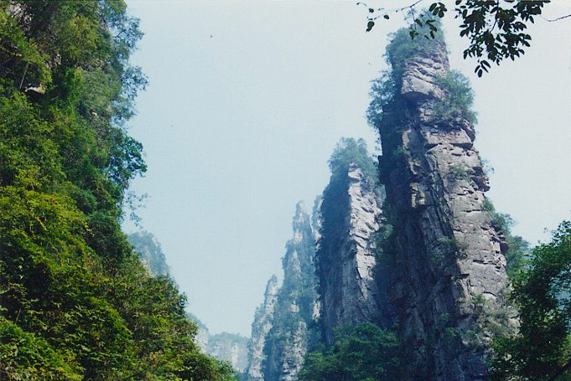
一、赤壁雄奇之景
“穿”——写出石壁的陡峭和高耸；
“惊”——写出水势的汹涌；
“拍”——写出江水与岸拍击的力度；
“卷”——写出波涛的巨大力量；
“雪”——写出水色的纯白。
这几句词，从形声色的角度，运用夸张比喻的修辞，描绘一幅雄奇壮丽的赤壁江山图。

Slide 3
二、赤壁豪杰
羽扇纶巾，谈笑间，樯橹灰飞烟灭。
——正面描写
雄姿英发 风流儒雅
才华横溢 指挥若定
插入“小乔初嫁了”这一细节有何作用?
（1）以美人衬英雄，更突出周瑜的年轻有为，
风流倜傥、春风得意。
（2）因被信任而有建功立业的机会。
——侧面描写

Slide 4
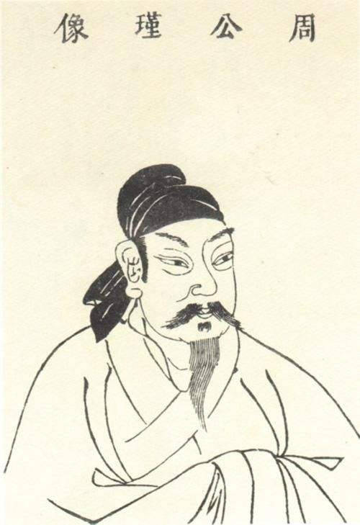
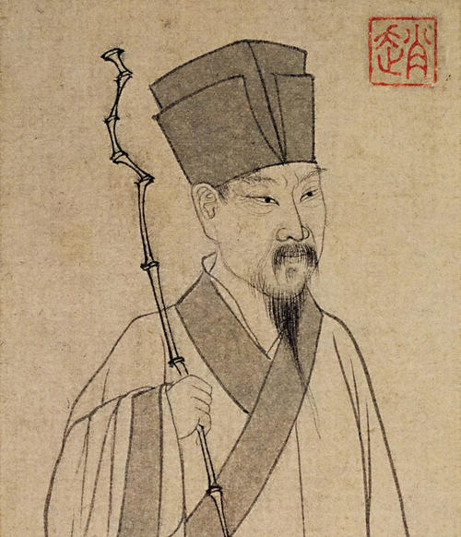
江山在
周郎不在
雄姿英发
东吴都督
功名成就
幸福美满
曾经：意气风发，年少有为
现在：时运不济，壮志难酬
(怀古)
(伤己)
早生华发
团练副使
功业未就
屡遭不幸
东坡在
事业不在

Slide 5
题是赤壁，心实为己而发。周郎是宾，自己是主。借宾定主，寓主于宾。是主是宾，离奇变幻，细思方得其主意处。不可但诵其词，不知其命意所在也。
——（清）黄蓼园《蓼园词评》
自题金山画像
心似已灰之木，身如不系之舟。
问汝平生功业，黄州惠州儋州。
黄州时期，是苏轼人生的低谷期，也是苏轼文学创作的高峰期。

Slide 6
三代以下之诗人，无过于屈子、渊明、子美、子瞻者。此四子者，若无文学之天才，其人格亦自足千古。
——《王国维遗书》
苏东坡是个秉性难改的乐天派，是悲天悯人的道德家，是黎民百姓的好朋友，是散文作家，是新派的画家，是伟大的书法家，是酿酒的实验者，是工程师，是假道学的反对者，是瑜珈术的修炼者，是佛教徒，是士大夫，是皇帝的秘书，是饮酒成癖者，是心肠慈悲的法官，是政治上的坚持己见者，是月下的漫步者，是诗人，是生性诙谐爱开玩笑的人。
——林语堂《苏东坡传》

Slide 7
谢谢您的观看
北京市朝阳区教育研究中心 制作
北京市朝阳区教育研究中心 制作

